Slide 1
Phénoméne observable la nuit
Fait par Félix Jacques

Slide 2
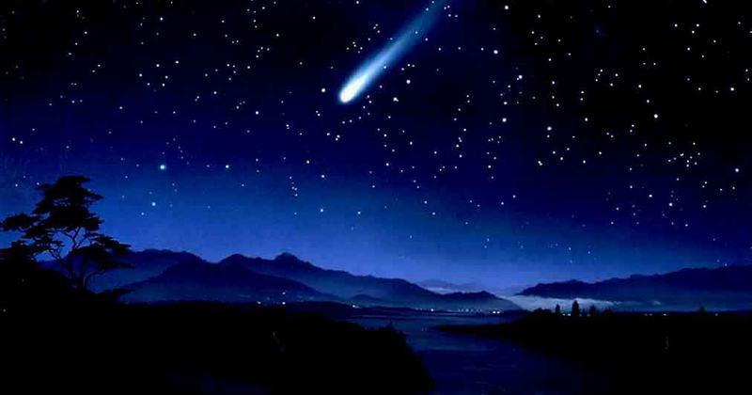
Étoile filantes dans la mésophère

Slide 3
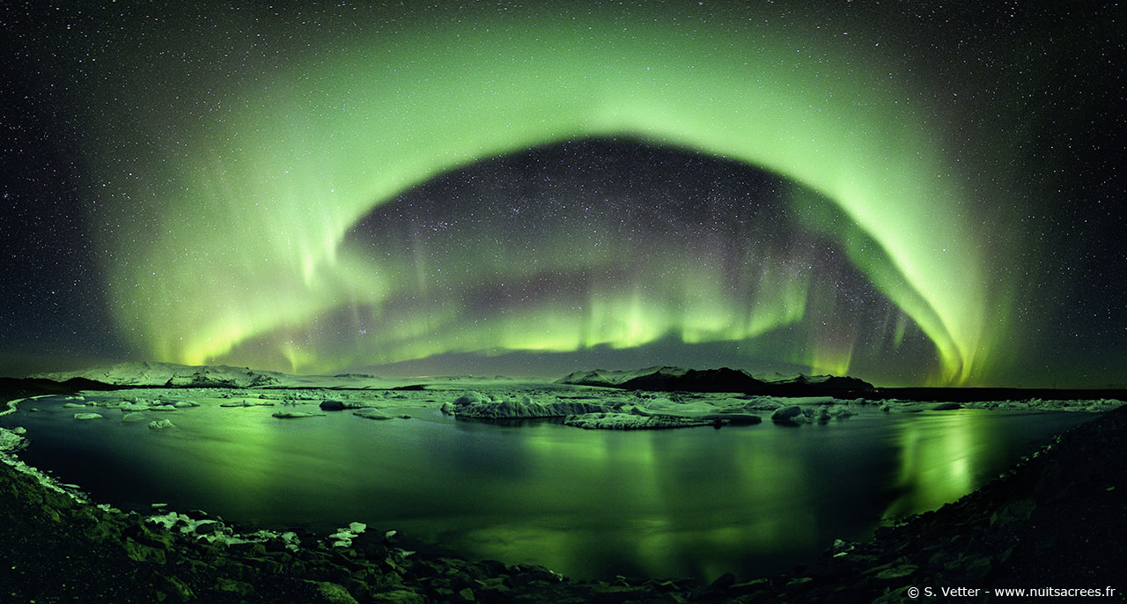
Aurore boréales dans la thermosphère

Slide 4
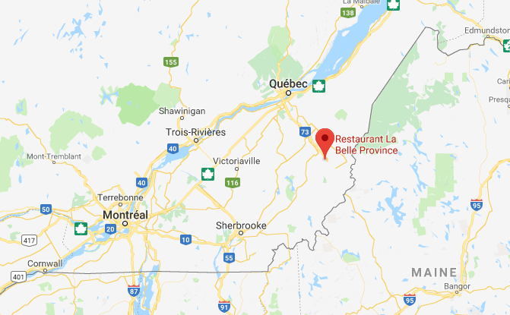
Province

Slide 5
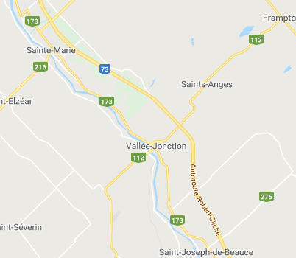
MRC

Slide 6
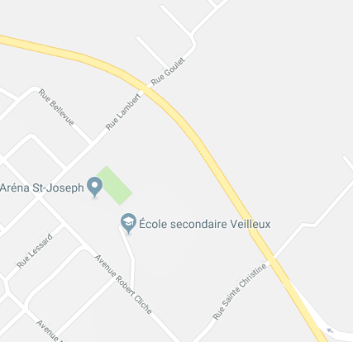
localité

